Slide 1

نظرية الطوابير(Queuing Theory)
د. غزوان هاني الصوفي
المحاضرة الخامسة

Slide 2
مراجعة لشرائح المحاضرات السابقة
مقدمة.
اسباب دراسة صفوف الانتظار.
مفهوم الوصول العشوائي للعمليات.
توضيح خصائص صفوف الانتظار.
مقاييس الكفاءة لصفوف الانتظار.
الاهداف الاساسية لدراسة صفوف الانتظار.
واشكال صفوف الانتظار.
علامات او ترميز نظام صف الانتظار.
في هذه المحاضرة سيتم تناول عملية الوصول.

Slide 3
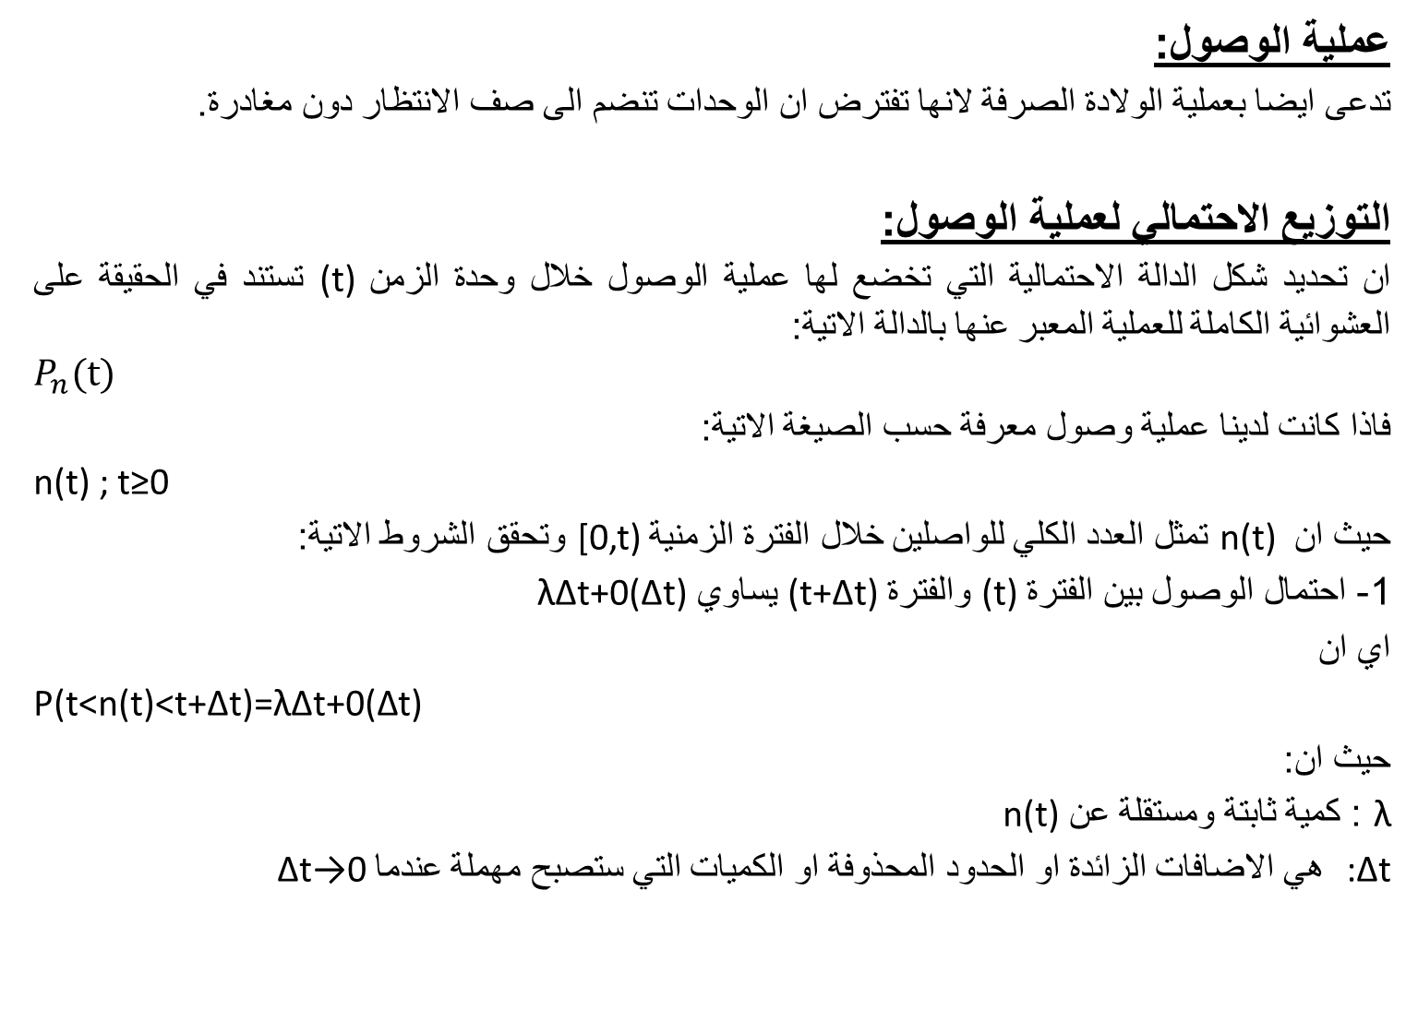
عملية الوصول:
تدعى ايضا بعملية الولادة الصرفة لانها تفترض ان الوحدات تنضم الى صف الانتظار دون مغادرة.
التوزيع الاحتمالي لعملية الوصول:
ان تحديد شكل الدالة الاحتمالية التي تخضع لها عملية الوصول خلال وحدة الزمن (t) تستند في الحقيقة على العشوائية الكاملة للعملية المعبر عنها بالدالة الاتية:
$$P_{n}(t)$$
فاذا كانت لدينا عملية وصول معرفة حسب الصيغة الاتية:
n(t) ; t≥0
حيث ان n(t) تمثل العدد الكلي للواصلين خلال الفترة الزمنية [0,t) وتحقق الشروط الاتية:
1- احتمال الوصول بين الفترة (t) والفترة (t+∆t) يساوي λ∆t+0(∆t)
اي ان
P(t<n(t)<t+∆t)=λ∆t+0(∆t)
حيث ان:
λ : كمية ثابتة ومستقلة عن n(t)
:∆t هي الاضافات الزائدة او الحدود المحذوفة او الكميات التي ستصبح مهملة عندما ∆t→0

Slide 4
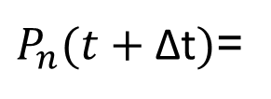
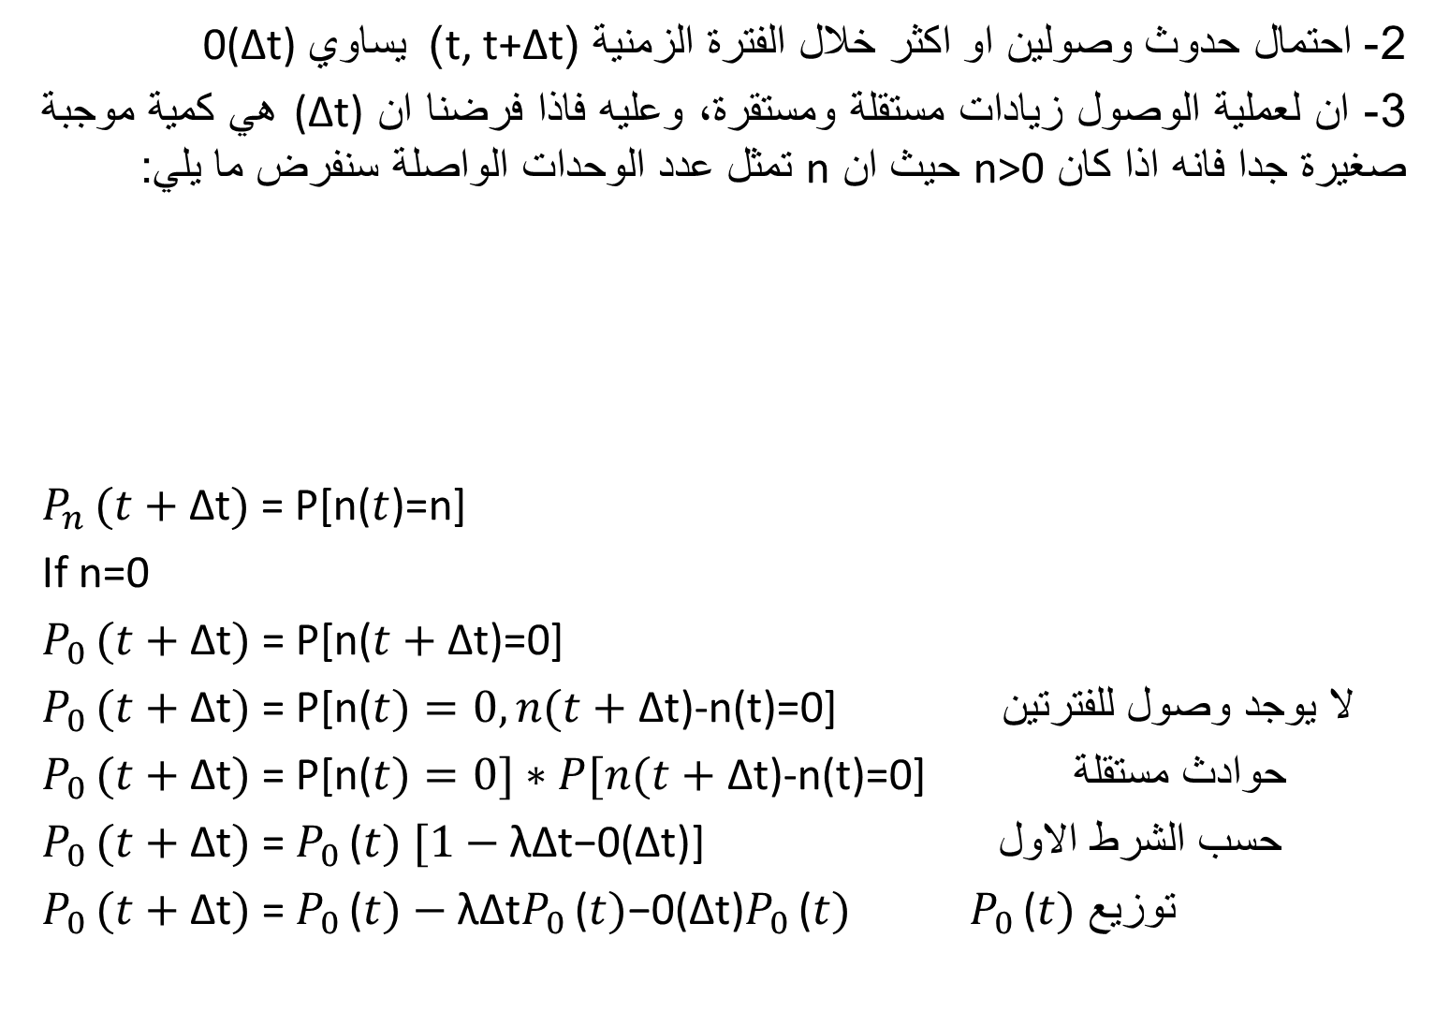
2- احتمال حدوث وصولين او اكثر خلال الفترة الزمنية (t, t+∆t) يساوي 0(∆t)
3- ان لعملية الوصول زيادات مستقلة ومستقرة، وعليه فاذا فرضنا ان (∆t) هي كمية موجبة صغيرة جدا فانه اذا كان n>0 حيث ان n تمثل عدد الوحدات الواصلة سنفرض ما يلي:
$P_{n }(t+\text{∆}\text{t})$ = P[n($t$)=n]
If n=0
$P_{0 }(t+\text{∆}\text{t})$ = P[n($t+\text{∆}\text{t}$)=0]
$P_{0 }(t+\text{∆}\text{t})$ = P[n($t)=0,n(t+\text{∆}\text{t}$)-n(t)=0] للفترتين لا يوجد وصول
$P_{0 }(t+\text{∆}\text{t})$ = P[n($t)=0]∗P[n(t+\text{∆}\text{t}$)-n(t)=0] حوادث مستقلة
$P_{0 }(t+\text{∆}\text{t})$ = $P_{0 }$($t) [1−\text{λ}\text{∆}\text{t}\text{−}\text{0}\text{(}\text{∆}\text{t}\text{)}$] حسب الشرط الاول
$P_{0 }(t+\text{∆}\text{t})$ = $P_{0 }$($t)−\text{λ}\text{∆}\text{t}P_{0 }\text{(}t)\text{−}\text{0}\text{(}\text{∆}\text{t}\text{)}P_{0 }\text{(}t)$ $P_{0 }$($t)$ توزيع
1- ان هناك (n) من الوحدات الواصلة خلال الفترة الزمنية (t) وليس هناك اي وحدة واصلة خلال الفترة الزمنية (∆t)
2- ان هناك (n-1) من الوحدات الواصلة خلال الفترة الزمنية (t) ووحدة واحدة فقط تصل خلال الفترة الزمنية (∆t)
$P_{n}(t+\text{∆}\text{t})$=

Slide 5
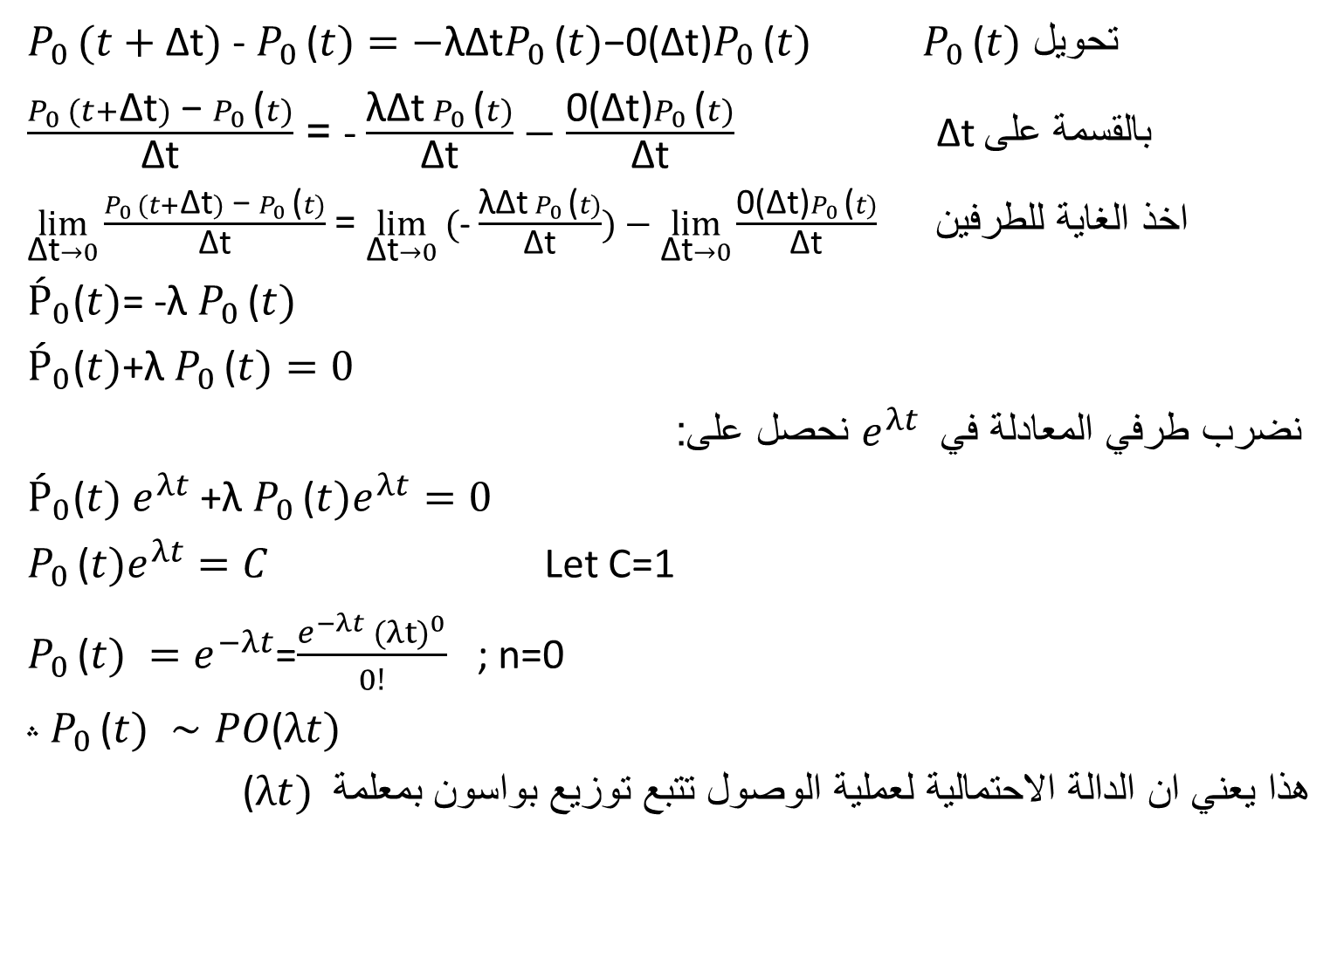
$P_{0 }(t+\text{∆}\text{t})$ - $P_{0 }$($t)=−\text{λ}\text{∆}\text{t}P_{0 }\text{(}t)\text{−}\text{0}\text{(}\text{∆}\text{t}\text{)}P_{0 }\text{(}t)$ $P_{0 }$($t)$ تحويل
$\frac{P_{0 }(t+\text{∆}\text{t})\text{ − }P_{0 }\text{(}t)}{\text{∆}\text{t}}$ = - $\frac{\text{λ}\text{∆}\text{t}{ P}_{0 }\text{(}t)}{\text{∆}\text{t}}−\frac{\text{0}\text{(}\text{∆}\text{t}\text{)}P_{0 }\text{(}t)}{\text{∆}\text{t}}$ $\text{∆}\text{t}$ بالقسمة على
$\lim_{\text{∆}\text{t}→0}\frac{P_{0 }(t+\text{∆}\text{t})\text{ − }P_{0 }\text{(}t)}{\text{∆}\text{t}}$ = $\lim_{\text{∆}\text{t}→0} ($- $\frac{\text{λ}\text{∆}\text{t}{ P}_{0 }\text{(}t)}{\text{∆}\text{t}})−\lim_{\text{∆}\text{t}→0}\frac{\text{0}\text{(}\text{∆}\text{t}\text{)}P_{0 }\text{(}t)}{\text{∆}\text{t}}$ اخذ الغاية للطرفين
$Ṕ_{0}\text{(}t)$= -λ $P_{0 }\text{(}t)$
$Ṕ_{0}\text{(}t)$+λ $P_{0 }\text{(}t)=0$
نضرب طرفي المعادلة في $e^{λt}$ نحصل على:
$Ṕ_{0}\text{(}t) e^{λt}$ +λ $P_{0 }\text{(}t)e^{λt}=0$
$P_{0 }\text{(}t)e^{λt}=C$ Let C=1
$P_{0 }\text{(}t) =e^{−λt}$=$\frac{e^{−λt} ({λt)}^{0}}{0!}$ ; n=0
؞ $P_{0 }\text{(}t) ∼PO\text{(}λt)$
هذا يعني ان الدالة الاحتمالية لعملية الوصول تتبع توزيع بواسون بمعلمة $\text{(}λt)$

Slide 6
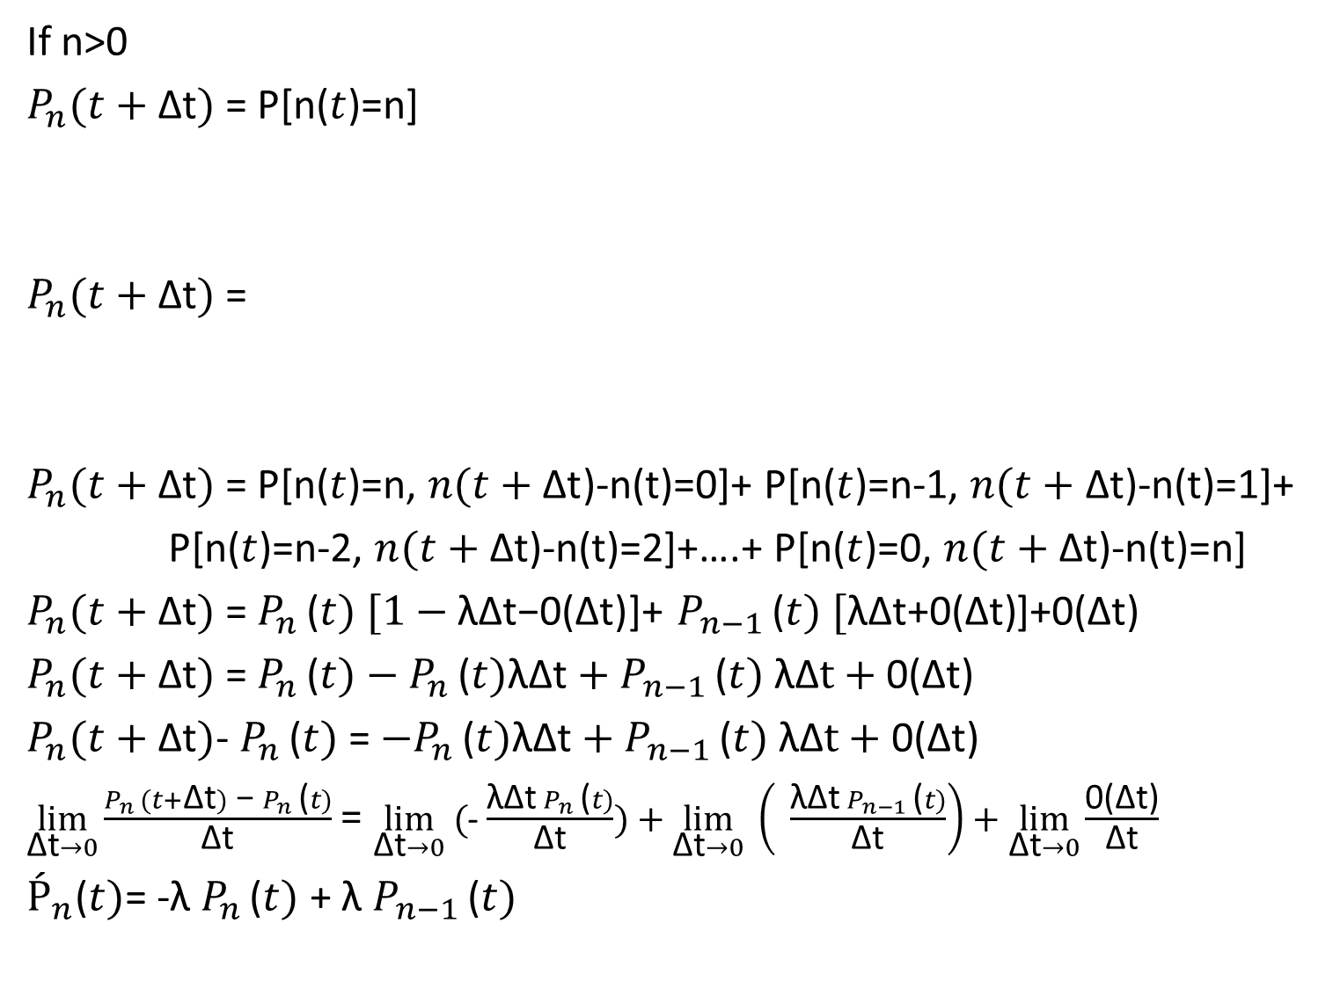
If n>0
$P_{n}(t+\text{∆}\text{t})$ = P[n($t$)=n]
$P_{n}(t+\text{∆}\text{t})$ =
$P_{n}(t+\text{∆}\text{t})$ = P[n($t$)=n, $n(t+\text{∆}\text{t}$)-n(t)=0]+ P[n($t$)=n-1, $n(t+\text{∆}\text{t}$)-n(t)=1]+
P[n($t$)=n-2, $n(t+\text{∆}\text{t}$)-n(t)=2]+….+ P[n($t$)=0, $n(t+\text{∆}\text{t}$)-n(t)=n]
$P_{n}(t+\text{∆}\text{t})$ = $P_{n }$($t) [1−\text{λ}\text{∆}\text{t}\text{−}\text{0}\text{(}\text{∆}\text{t}\text{)}$]+ $P_{n−1 }$($t) [\text{λ}\text{∆}\text{t}\text{+}\text{0}\text{(}\text{∆}\text{t}\text{)}$]+$\text{0}\text{(}\text{∆}\text{t}\text{)}$
$P_{n}(t+\text{∆}\text{t})$ = $P_{n }$($t)−P_{n }\text{(}t)\text{λ}\text{∆}\text{t}+P_{n−1 }$($t) \text{λ}\text{∆}t+\text{0}\text{(}\text{∆}\text{t}\text{)}$
$P_{n}(t+\text{∆}\text{t})$- $P_{n }$($t)$ = $−P_{n }\text{(}t)\text{λ}\text{∆}\text{t}+P_{n−1 }$($t) \text{λ}\text{∆}t+\text{0}\text{(}\text{∆}\text{t}\text{)}$
$\lim_{\text{∆}\text{t}→0}\frac{P_{n }(t+\text{∆}\text{t})\text{ − }P_{n }\text{(}t)}{\text{∆}\text{t}}$ = $\lim_{\text{∆}\text{t}→0} ($- $\frac{\text{λ}\text{∆}\text{t}{ P}_{n }\text{(}t)}{\text{∆}\text{t}})+\lim_{\text{∆}\text{t}→0} \left( \frac{\text{λ}\text{∆}\text{t}{ P}_{n−1 }\text{(}t)}{\text{∆}\text{t}}\right)+\lim_{\text{∆}\text{t}→0}\frac{\text{0}\text{(}\text{∆}\text{t}\text{)}}{\text{∆}\text{t}}$
$Ṕ_{n}\text{(}t)$= -λ $P_{n }\text{(}t)$ + λ $P_{n−1 }\text{(}t)$
P[n arrivals in t and zero in ∆t]
P[n-1 arrivals in t and 1 in ∆t]
P[n-2 arrivals in t and 2 in ∆t]
========================
P[0 arrivals in t and n in ∆t]

Slide 7
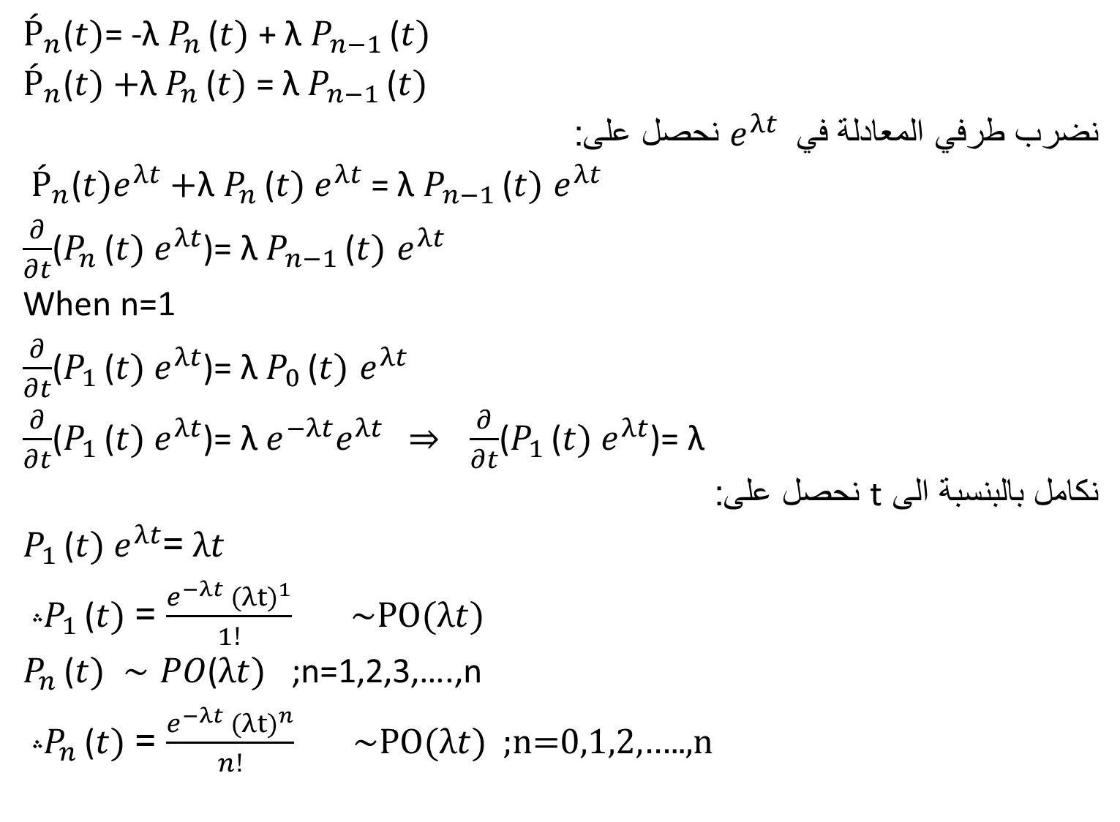
$Ṕ_{n}\text{(}t)$= -λ $P_{n }\text{(}t)$ + λ $P_{n−1 }\text{(}t)$
$Ṕ_{n}\text{(}t)+$λ $P_{n }\text{(}t)$ = λ $P_{n−1 }\text{(}t)$
نضرب طرفي المعادلة في $e^{λt}$ نحصل على:
$Ṕ_{n}\text{(}t)e^{λt}+$λ $P_{n }\text{(}t)$ $e^{λt}$ = λ $P_{n−1 }\text{(}t)$ $e^{λt}$
$\frac{∂}{∂t}$($P_{n }\text{(}t)$ $e^{λt}$)= λ $P_{n−1 }\text{(}t)$ $e^{λt}$
When n=1
$\frac{∂}{∂t}$($P_{1 }\text{(}t)$ $e^{λt}$)= λ $P_{0 }\text{(}t)$ $e^{λt}$
$\frac{∂}{∂t}$($P_{1 }\text{(}t)$ $e^{λt}$)= λ $e^{−λt}e^{λt}$ $⇒$ $\frac{∂}{∂t}$($P_{1 }\text{(}t)$ $e^{λt}$)= λ
نكامل بالبنسبة الى t نحصل على:
$P_{1 }\text{(}t)$ $e^{λt}$= $λt$
؞ $P_{1 }\text{(}t)$ = $\frac{e^{−λt} ({λt)}^{1}}{1!}$ ∼PO($λt$)
$P_{n }\text{(}t) ∼PO\text{(}λt)$ ;n=1,2,3,….,n
؞ $P_{n }\text{(}t)$ = $\frac{e^{−λt} ({λt)}^{n}}{n!}$ ∼PO($λt$) ;n=0,1,2,…..,n

Slide 8


